Slide 1
Konkurrencedemokrati og deltagelsesdemokrati
To forskellige demokratiopfattelser
Hvad er borgernes rolle?
Hvad er politikernes rolle?
Hvad er forskellen på direkte demokrati og repræsentativt demokrati?

Slide 2
Alf Ross Hal Kock
Notes:
Hal Kock: Demokrati er en livsform. Bestyrelser, foreninger, medier → borgere skal være aktive og have politiske samtaler
Alf Ross: En konkurrence om at vælge de rigtige politikere, men så har politikerne ansvaret og skal udøve deres magt. Borgerne har først og fremmest stemmeret. Eliten (de valgte partier) skal udøve deres magt

Slide 4
Eastons model: Den autoritative

Slide 5
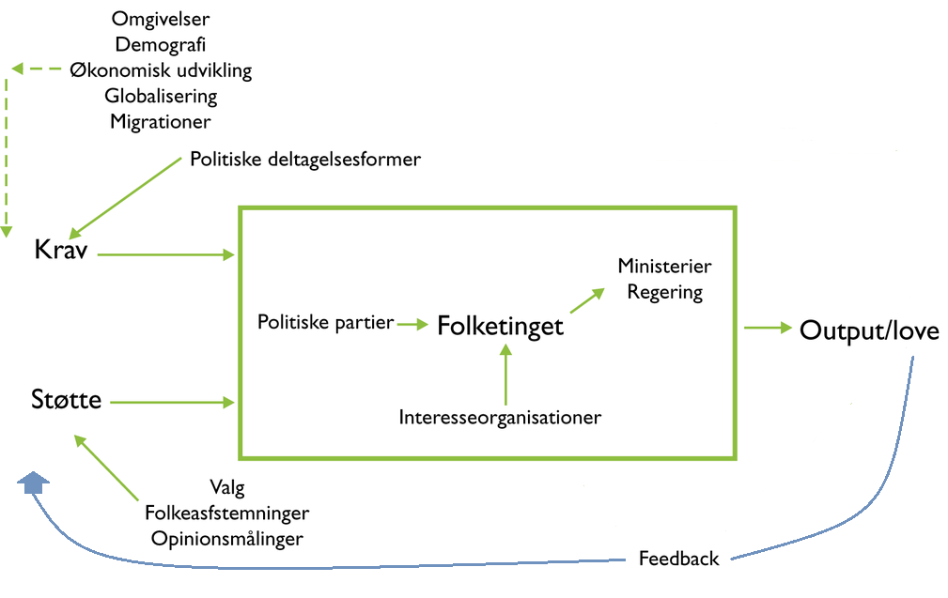
Hvordan virker demokratiet – mere detaljeret?

Slide 6
Magtens 3-deling: Hvorfor er det vigtigt?

